Slide 1


Slide 2
Übersicht
Wer sind wir?
Motivation
Was ist Alias?
Architektur
Frontend
Backend
Correctness
Deployment
Fragen erstellen
Erfahrungen und Learnings
Ausblick

Slide 3
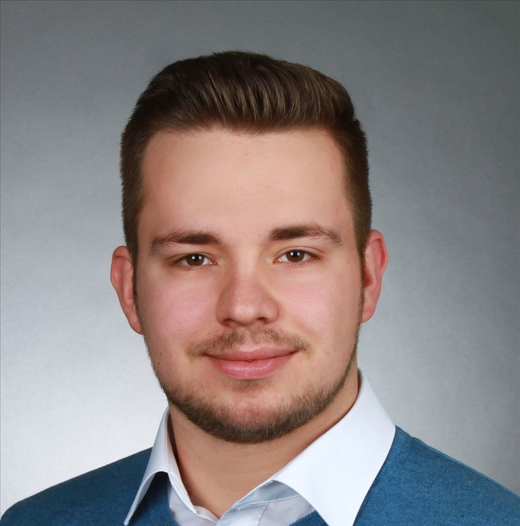


Wer sind wir ?
Patrick Sabau
7. Semester IN
Patrick Schneider
7. Semester IN
Andreas Schüpferling
7. Semester IN

Slide 4
Motivation
Benutzen selber Karteikarten zum Lernen
Können wir direktes Feedback in das Lernen integrieren?
Ist es möglich mit Spracherkennung eine Bewertung zu erzeugen, die der eines Korrektors/einer menschlichen Bewertung entspricht?

Slide 5
Was ist Alias ?
Smarte Karteikarten-App
Direktes Feedback der App mittels Sprachverarbeitung:
Antworten anschauen und sagen „Das hätte ich gewusst!“ wird eliminiert
Vergleich mit eigenem Empfinden und dem Empfinden anderer Nutzer
Analyse des Lernfortschritts
Fragen werden geteilt unter allen Studenten

Slide 6
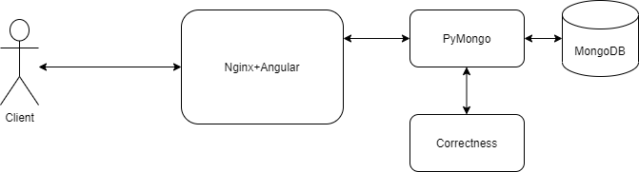
Alias - Architektur

Slide 7

Frontend - Angular
Frontend-Framework basierend auf Typescript
Warum Angular?
Modernes Design
Funktionsreich (Router etc. integriert)
Intuitiver als bspw. React
Zusammensetzung aus (wiederverwendbaren) Komponenten

Slide 8
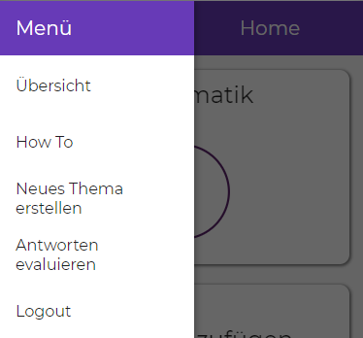

Frontend – Angular Components
Zusammensetzung aus (wiederverwendbaren) Komponenten
HTML, CSS und TS können überall eingebunden werden

Slide 9
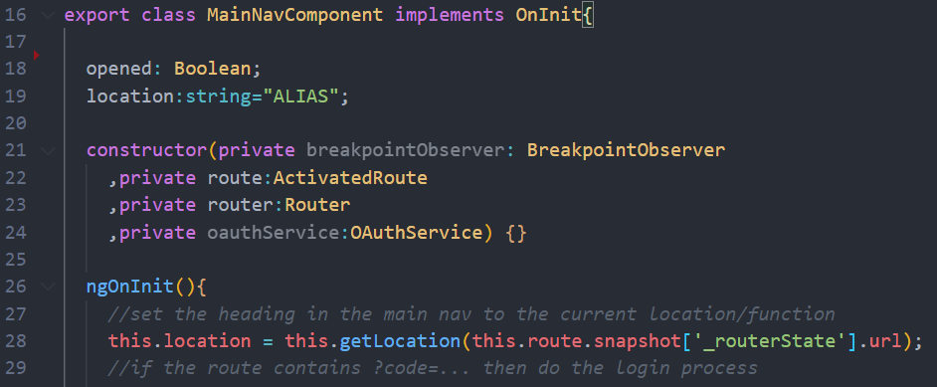
Frontend – Angular Components
Zeile 16:
Klassenname zum Einbinden der Component
Zeile 18-19:
Variablen der Komponente
Zeile 21 ff.:
Konstruktor mit Injected Moduls
Zeile 26 ff.:
OnInit Interface, führt Methoden beim starten der Component aus
main-nav-component.ts

Slide 10
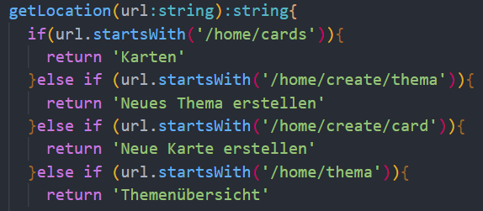

Frontend – Angular Components
main-nav-component.ts
main-nav-component.html

Slide 11

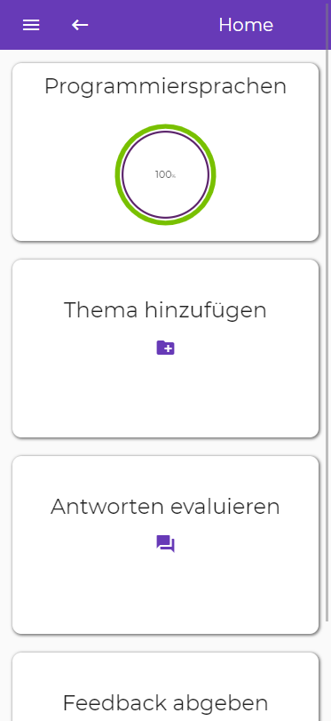
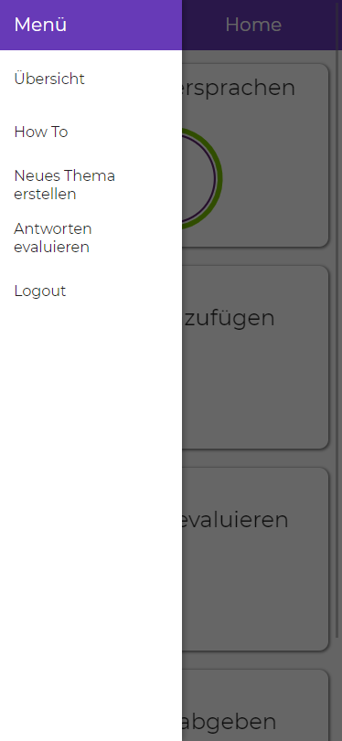
Frontend – Startseite
Login-Screen
Startseite
Navigation

Slide 12
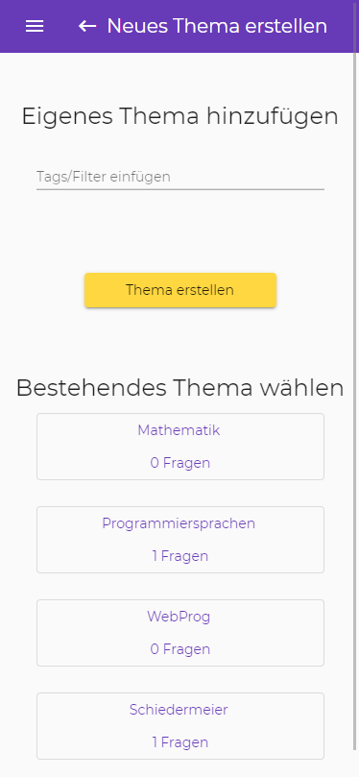
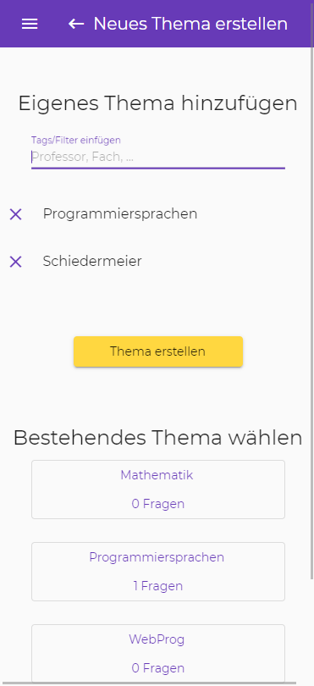
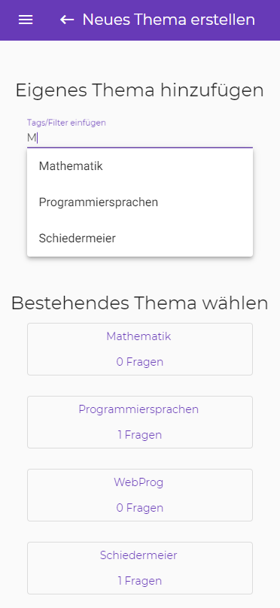
Frontend – Thema hinzufügen
Thema hinzufügen
Kombination mehrerer Tags
(z.B. Fach und Prof)
Auto-Completion mit bereit bestehenden Tags

Slide 13
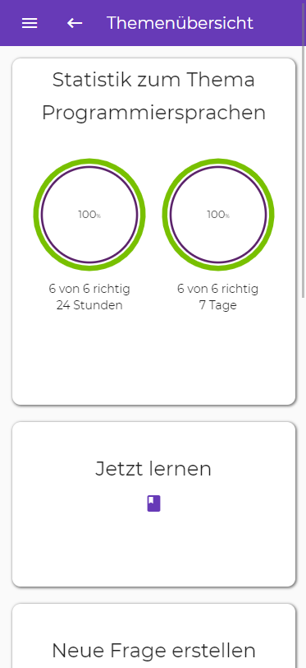
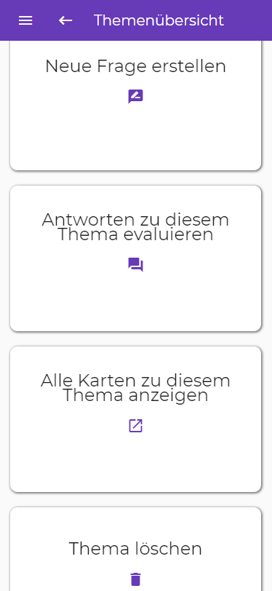
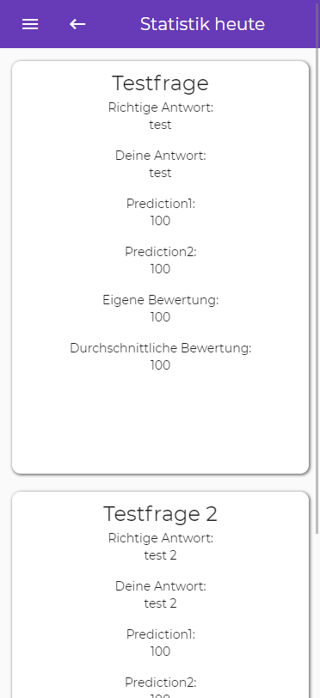
Frontend – Thema
Themenübersicht
Themenübersicht
Statistik des Themas

Slide 14
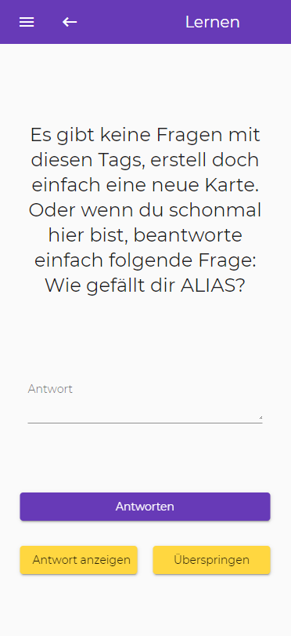
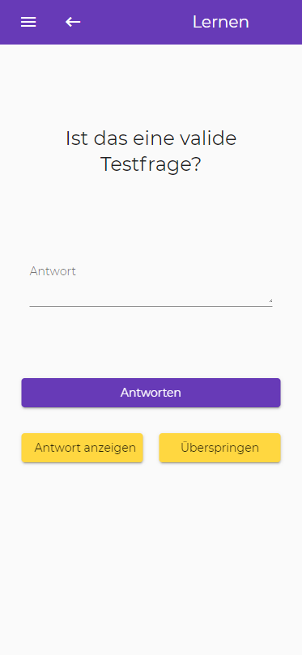
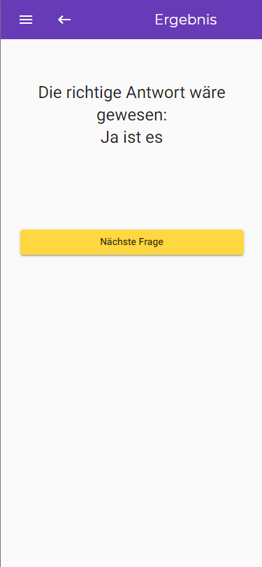
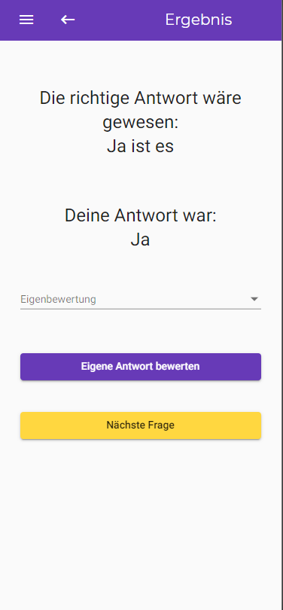
Frontend – Lernen
Default-Frage, falls es für ein Thema keine Fragen gibt
Normale Frage
Antwort anzeigen
Selbstevaluation nach Beantworten der Frage

Slide 15
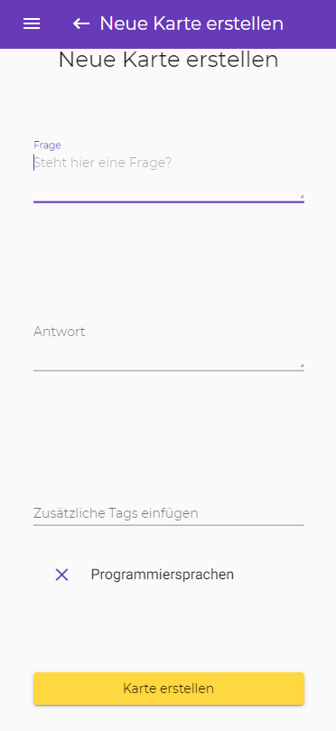
Frontend – Fragen erstellen
Fragen erstellen

Slide 16
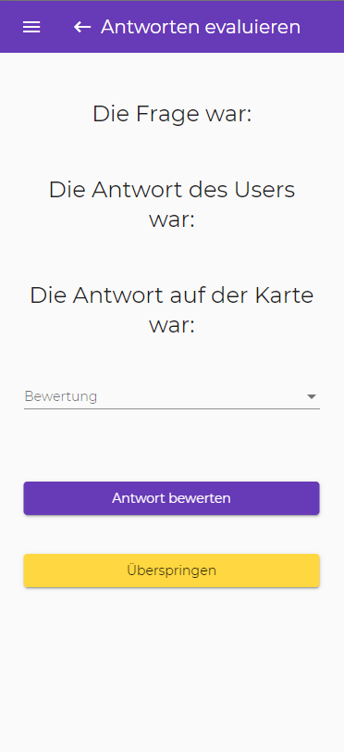
Frontend – Antworten evaluieren
Antworten evaluieren
(eigene Antworten ausgeschlossen)

Slide 17


Backend - MongoDB
documentorientierte NoSQL Datenbank
Objekte werden als BSON gespeichert (binary JSON)
Collections symbolisieren Tabellen
Flexibles Datenformat
Vorsicht: nicht zwingend einheitlich
Auszug aus Collection „users“

Slide 18

Backend - PyMongo
Python-Client für MongoDB
Python-Dict kann meistens 1:1 eingefügt werden
Einfügen mit collection.insert(dict)
Updaten mit collection.update({<filter>},{<field>})

Slide 19
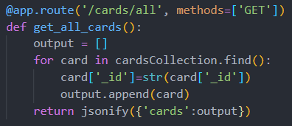
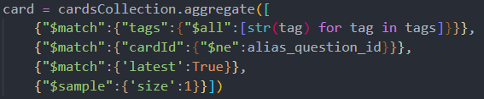
Backend - PyMongo
Abfragen mit unterschiedlichen Methoden und Operatoren
collection.find(<filter>)
-> gibt ALLE Objecte aus der Collection aus
collection.find_one(<filter>)
-> gibt 1 Object oder ‘‘None“ aus
collection.aggregate()
-> hat speziellere Operatoren
->{‘‘$sample‘‘:{‘size‘:1}} sorgt dafür das ein zufälliges Object ausgegeben wird

Slide 20

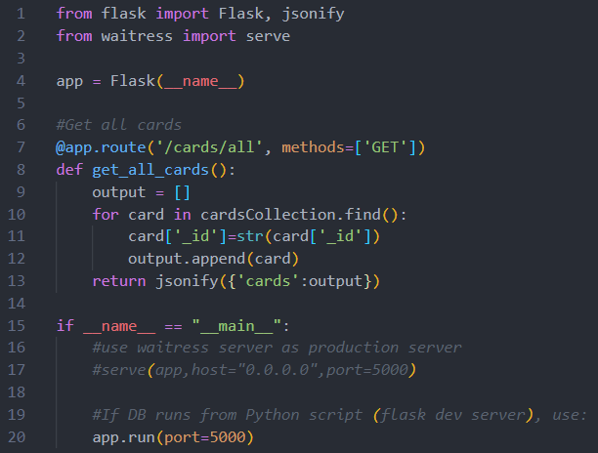
Backend - Flask
Flask ist ein Webframework für WSGI (Web Service Gateway Interface)
Zeile 4:
Initialisieren der Flask-App
Zeile 7: @app.route
Definition einer Route
Zeile 20:
Starten des Flask-Development Server
Der Flask-Dev-Server sollte nicht produktiv genutzt werden, deshalb:
Zeile 2 & Zeile 17:
waitress.serve() als Produktions-Server

Slide 21

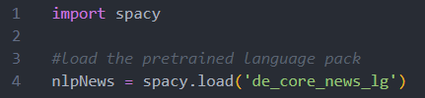
Backend - Correctness
spaCy ist eine Python-Library für NLP
Vortrainierte Modelle
Für Deutsch: recht eingeschränkt
Vor kurzer Zeit: Release eines “großen“ News Sprachpaket

Slide 22
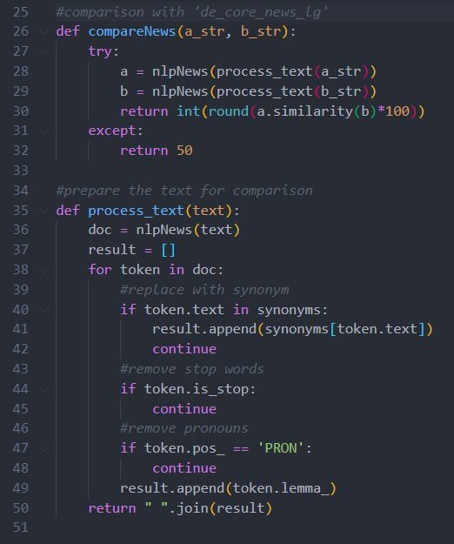
Backend - Correctness
Zeile 36:
Text wird zu Tokens umgewandelt
Zeile 40-41:
Synonyme werden ersetzt (synonyme werden aus einem Dict gelesen)
Zeile 44-45:
Stop-Words werden gefiltert (Wörter ohne wirkliche Bedeutung, Füllwörter)
Zeile 47-48:
Pronomen werden gefiltert (meistens kaum Relevanz für die Bedeutung eines Texts)
Zeile 49:
Wortstamm wird ermittelt
Zeile 30:
Gleichheit in Prozent wird ermittelt

Slide 23

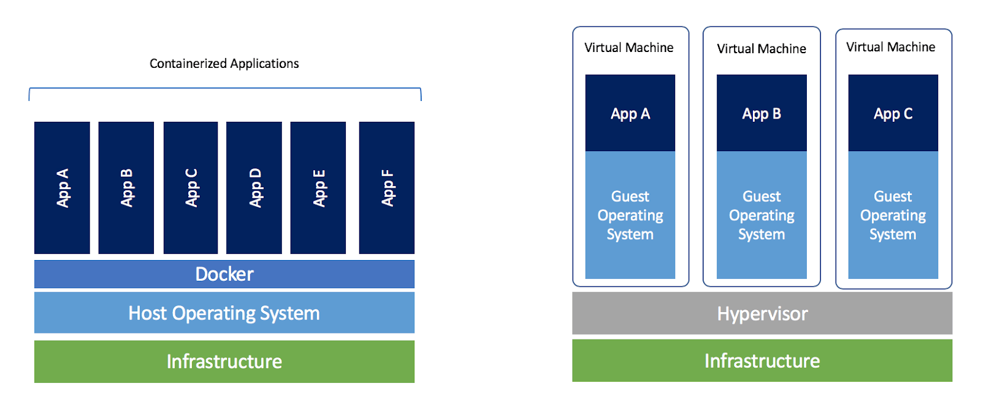
Deployment - Docker
Docker bietet die Möglichkeit Container laufen zu lassen
Applikationen laufen isoliert (Write once – run everywhere)

Slide 24
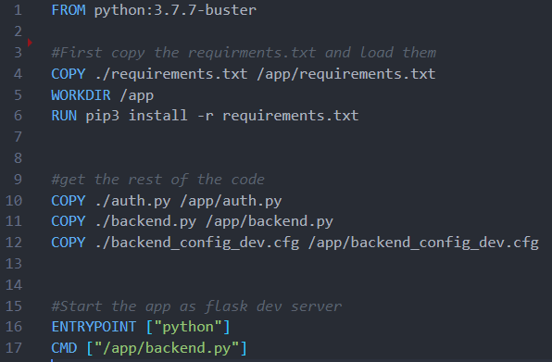
Deployment - Docker
Dockerfile
Zeile 1:
Baseimage von Docker-Hub
Zeile 3 ff.:
Was soll gemacht werden ? Meisten z.B. kopieren von Dateien etc.
Zeile 16 & 17:
Wie soll der Container bzw. die Apllikation die im Container läuft gestartet werden?
Docker-Container muss vor dem starten gebaut werden:
docker build .
docker run <containername> --parameter

Slide 25
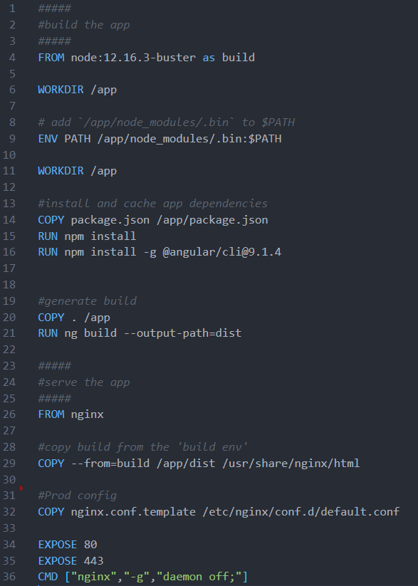
Deployment - Docker
Zeile 1- 21:
Build-Container, welche die Applikation im Voraus ‘‘compiliert‘‘ o.ä.
Zeile 26 ff.:
Starten der Applikation in einem extra Container ( hier: nginx)

Slide 26

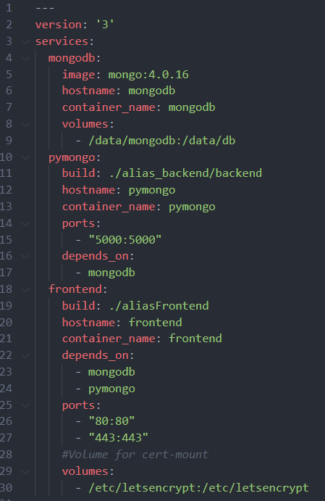
Deployment – Docker-Compose
docker-compose.yml
Starten von mehreren Containern gleichzeitig:
Zeile 4-9 , Zeile 10-17, Zeile 18-30:
Startet jeweils eigene Container mit Parametern
Zeile 8-9:
Mounten eines Volumes in den Container -> Persistenz
Zeile 14-15:
Öffnen eines Ports ( Port von außen : Port im Container)
Starten mit ‘‘docker-compose up‘‘
Under the hood laufen dann Docker-Befehle wie:
docker network
docker build
docker run

Slide 27

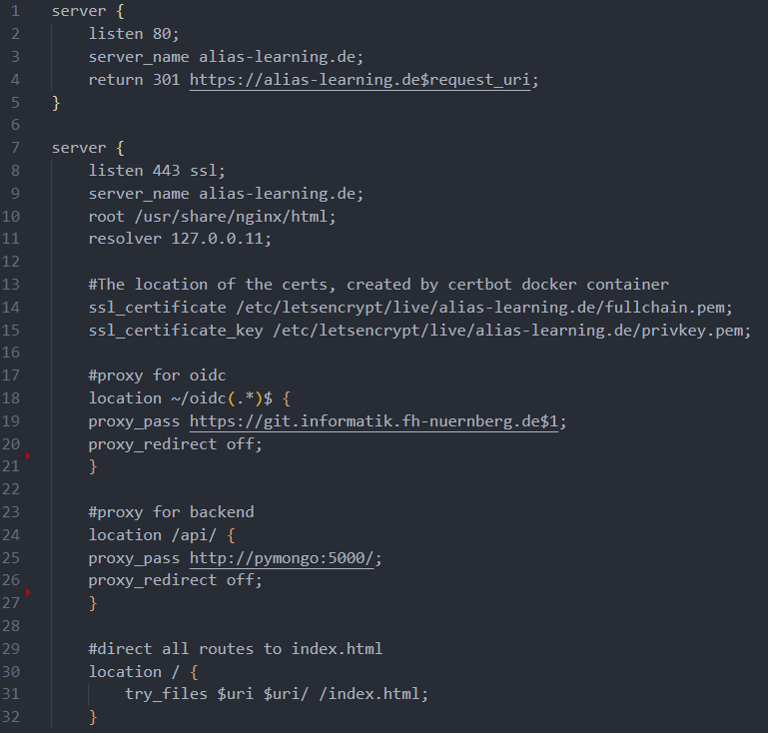
Deployment – nginx
nginx.conf
nginx ist ein Server, der unter anderem als HTTP Server genutzt wird
Zeile 1-5 :
Anfragen auf Port 80 werden umgeleitet
Zeile 8-15:
Configurationen wie Port und SSL
Zeile 17-21:
Proxy-Configs, um CORS-Probleme bei der Authentifikation zu beheben
Zeile 23-27:
Proxy/Loadbalancer fürs Backend
Zeile 29-32:
ausliefern der Angular-App

Slide 28
Fragen erstellen
Fächerwahl:
Keine Formeln etc.
Definitionen
Klassische „Karteikartenfächer“
-> z.B. BWL und Englisch
Stoff aus den Vorlesungen ( Skripte und Moodle-Quizzen)
Skript zur automatischen Generierung

Slide 29
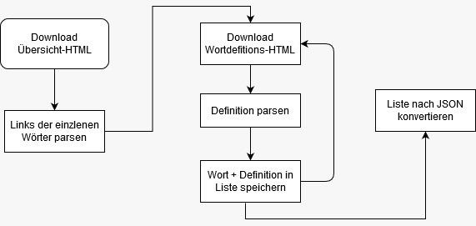
Fragen erstellen

Slide 30
Erfahrungen und Learnings
Projektmanagement wichtiger als gedacht
Kein persönliches Treffen wegen Corona -> Planung vernachlässigt
Gesamtüberblick ist essenziell
Lieber 1 Tool, anstatt 10 verteilte
To-Dos klar definieren -> einheitliches Verständnis

Slide 31
Erfahrungen und Learnings
Problem | Lösung
Projektmanagement | Learnings aus vorheriger Folie
Wenig Nutzerzahlen | -Falschen Zeitpunkt (Corona -> Auswendig lernen nicht effektiv bei Online-Klausuren) -Mehr direkte Nutzertests mit Feedback vor Veröffentlichung -Mehr Marketing betreiben
Zielgruppe wurde nicht erreicht | -Feedback -Fächer anders wählen (entsprechend Funktionalität)

Slide 32
Ausblick
Ohne Nutzer -> keine Daten -> keine sinnvolle Verwendung der App
Theoretische Möglichkeiten:
Sprachverarbeitung optimieren wodurch die Resultate besser werden
Vergleich von User-Bewertungen und NLP-Bewertungen
Eigenes Sprachmodell trainieren

